Slide 1
DATA SCIENCE
TRABAJO INTEGRADOR
MODELO PREDICTIVO
CUMPLIMIENTO DE LAS FECHAS DE ENTREGA DE LOS PROVEEDORES

Slide 2

Grupo 6
Mauro Montrasi
Gerardo Burgos
Bautista Alonso
Pablo Ferrero

Slide 3
AGENDA
01
02
03
PROBLEMA & INDUSTRIA
PROPUESTA DE VALOR
RESULTADOS ESPERADOS
Descripción del proceso de compras y sus dificultades
Modelo y herramienta para predecir el cumplimiento de las entregas
Potencial ahorro y mejoras en la gestión

Slide 4
Industria
Entrega de orden de compra
Proceso de compra - pago
Solicitud
Negociación
Compras
Proveedor

Slide 5
ENTENDIENDO EL PROBLEMA
DIVERSIDAD DE PROVEEDORES Y TIPOS DE COMPRAS
INCUMPLIMIENTO DE LAS FECHAS DE ENTREGA:
PARADA / RETRASOS DE PRODUCCIÓN
INCUMPLIMIENTO DE PEDIDOS A CLIENTES
EXTRA COSTOS DE MANO DE OBRA
STAFF DE COMPRAS RESOLVIENDO PROBLEMAS OPERATIVOS
INEFICIENCIA EN LOS STOCK DE SEGURIDAD

Slide 6
MULTINACIONAL INDUSTRIAL
MÁS DE 32.000 EMPLEADOS
OPERACIÓN EN 50 PAÍSES
REGIÓN LATINOAMÉRICA
ARGENTINA | COLOMBIA | CHILE | BRASIL | MÉXICO

Slide 7

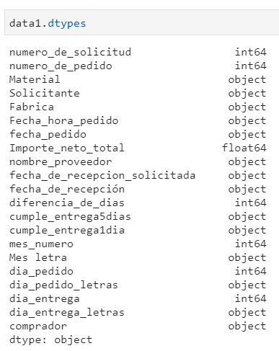
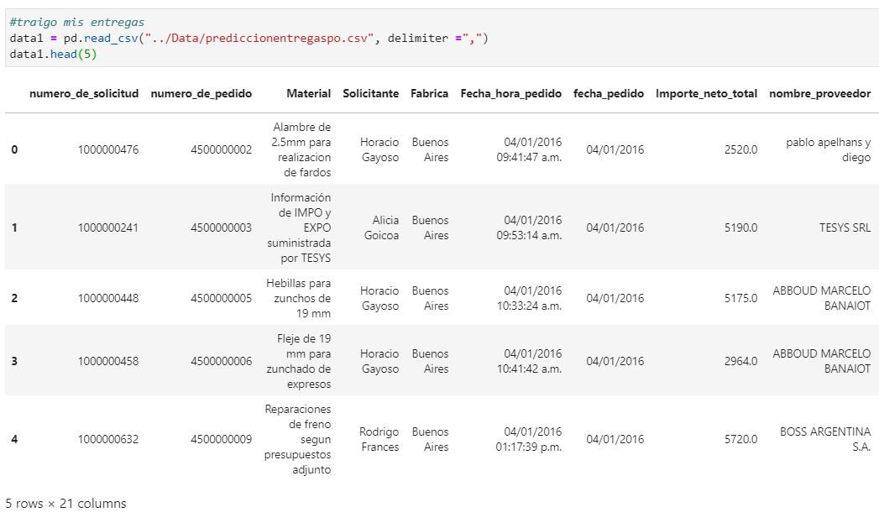
Sin nulls

Slide 8
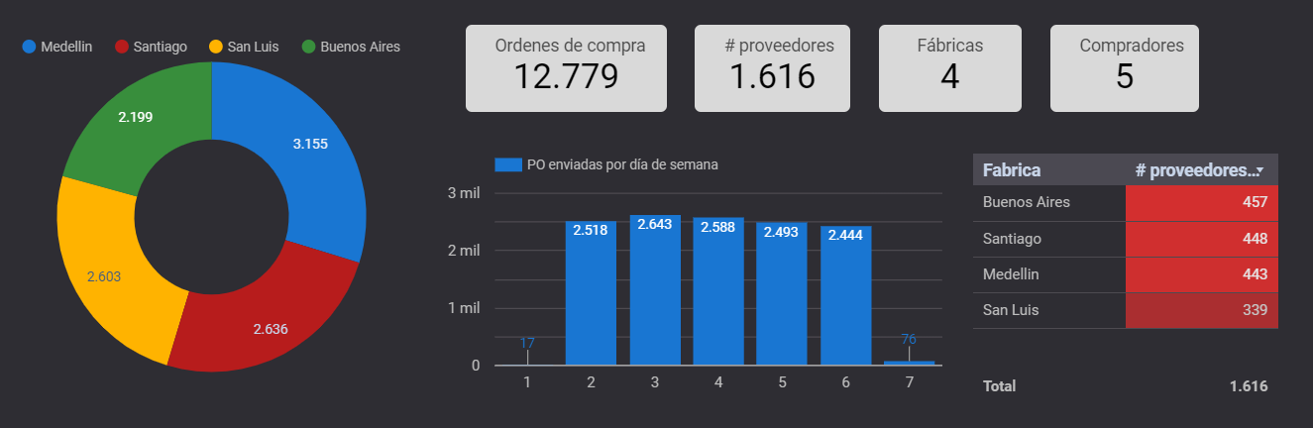
ANALYTICS

Slide 9
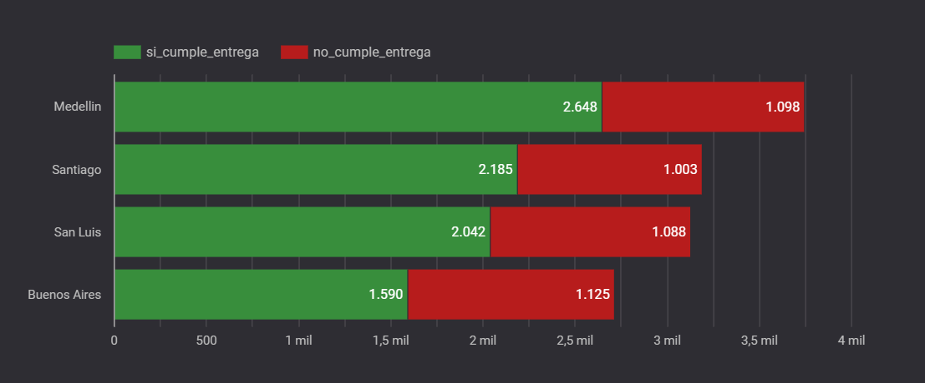
ANALYTICS

Slide 10
PROPUESTA
01
02
MEJORA DE GESTIÓN
MODELO PREDICTIVO
AHORROS
EFICIENCIA OPERATIVA
03
04
Que pueda clasificar cuales órdenes de compra se cumpliran la fecha de entrega y cuales no
Permite tomar una acción proactiva previo a tener una interrupción del suministro
Evitar extra costos por urgencias, optimizar el tiempo para actividades de mayor valor
Hacer eficiente la cadena de suministro, la actividad operativa y gestión de los pagos.

Slide 11
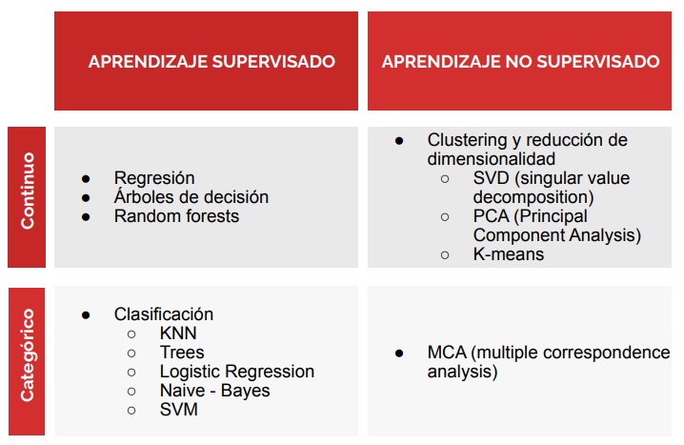
MODELOS

Slide 12
MODELO DE CLASIFICACIÓN
ANALISIS EXPLORATORIO
FEATURES ENGINEER
SELECCIÓN DE FEATURES
COMPARATIVA DE MODELOS

Slide 13
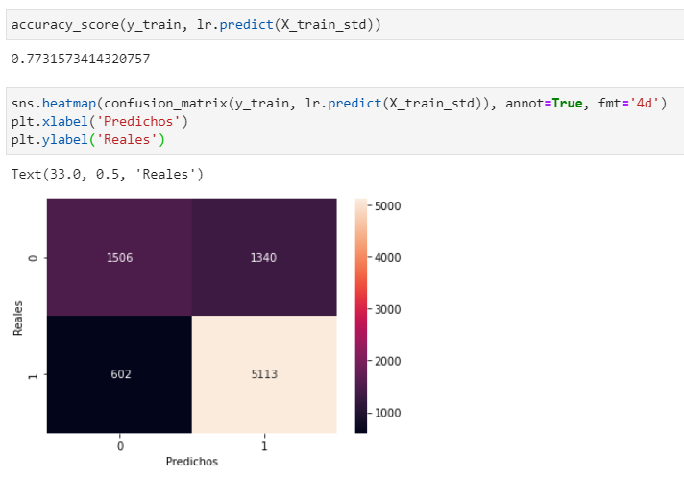
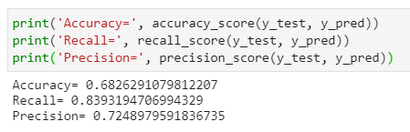

Slide 14
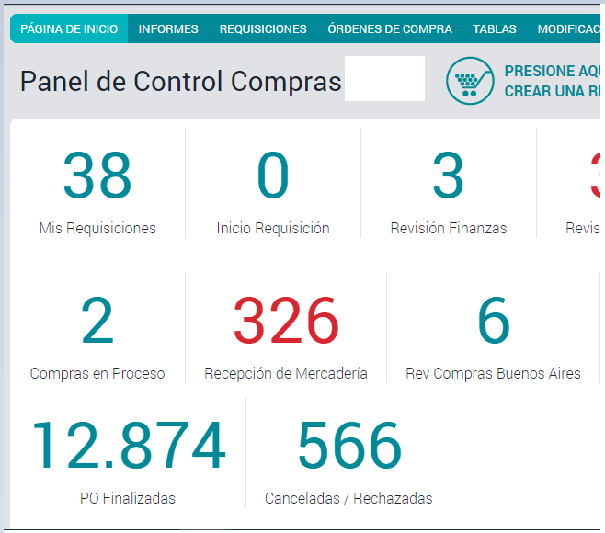
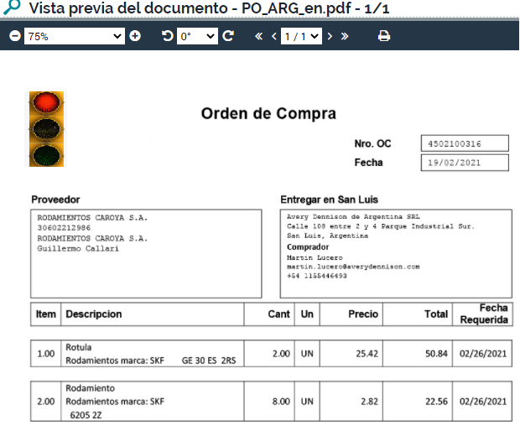

MÓDULO WEB
COMING SOON

Slide 15
MENÚ DE ACCIONES PARA GESTIONAR
SEGUIMIENTO NORMAL
ORDEN DE COMPRA
EVALUAR RIESGO
COMPRAR A OTRO PROVEEDOR
SOLICITAR MATERIAL A OTRA PLANTA
EVALUAR ALTERNATIVAS CON STAKEHOLDERS
CAMBIO DE ESPECIFICACIÓN
CAMBIO DE LA FECHA DE ENTREGA
Notebook

Slide 16
400.000 USD
Ahorro anual estimado
Las interrupciones en la cadena de suministro generan un costo de un 2% a 3% sobre los ingresos anuales de la compañía

Slide 17
PROXIMOS PASOS
 | DATE | AREA | DESCRIPCIÓN
SOFISTICAR EL MODELO | 2021 | Modelo | Agregar features, y hacer foco en los productos críticos
MANTENIMIENTO | 2021 | Modelo | Realizar los ajustes necesarios para ir mejorando el modelo
ESCALABLE A OTRAS INDUSTRIAS | 2022 | Negocio | El modelo es replicable en otras industrias para la gestión del área de compras

Slide 18

Muchas gracias!

